Slide 1
アクチュエータ選択と配線

Slide 2
接続するアクチュエータの選択
「actuatorSelector」の使い方

Slide 3
アクチュエータ接続の条件
同じアクチュエータの複数接続 : 不可
  「同じ」の定義 : 種類ではなく，ICやアクチュエータモジュールの型番
    例 : 異なる制御ICを搭載したLCDを複数接続しても良い
物理インターフェイスによる制限
  デバイス接続数の上限は端子(ピン)数で決まる
    1つの端子に接続可能な周辺回路(センサ含む)は1つまで : SPIやI2Cは別
  LED等のPWM制御が必要なアクチュエータは，PWM制御が可能な端子に接続する必要がある

Slide 4

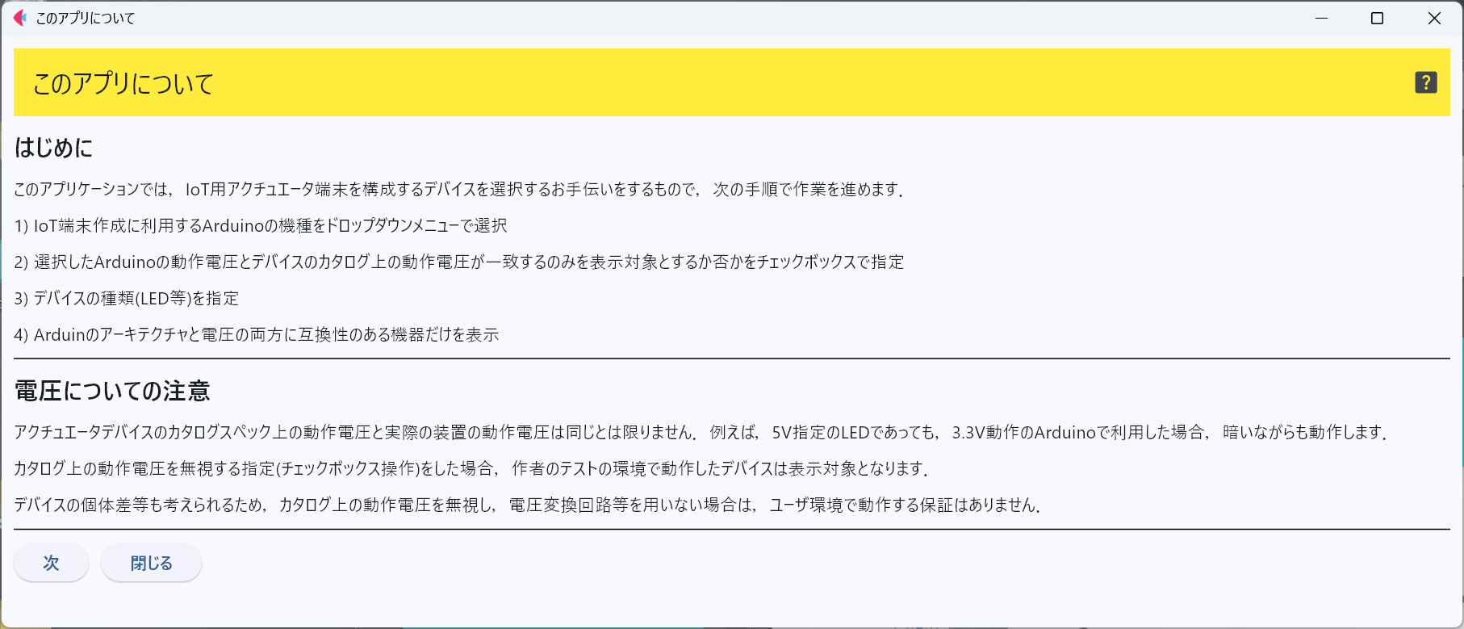
アクチュエータ選択方法 : 専用アプリ利用
端末開発者
Arduino機種
アクチュエータの種類
アクチュエータ
選択補助アプリ
デバイスドライバとMCUの互換性
動作電圧
利用可能なアクチュエータの型番
DB
アプリ起動時画面
使い方の概略と注意事項を記載

Slide 5
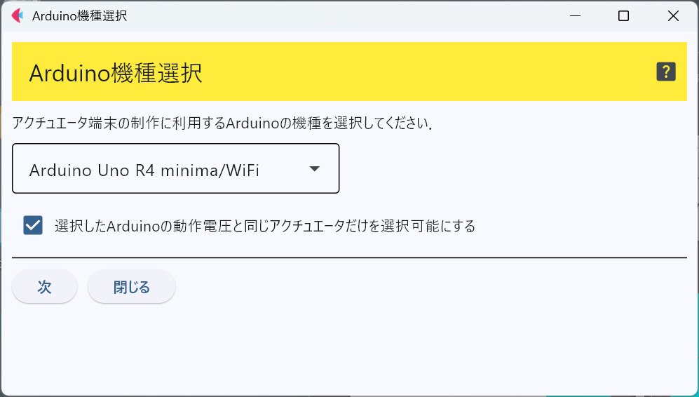
Arduino機種選択と電圧設定
①ドロップダウンメニューで
機種選択
② カタログ上の動作電圧に合致
しなくても，動作実績があれば
表示するか否か
③「次」をクリック

Slide 6
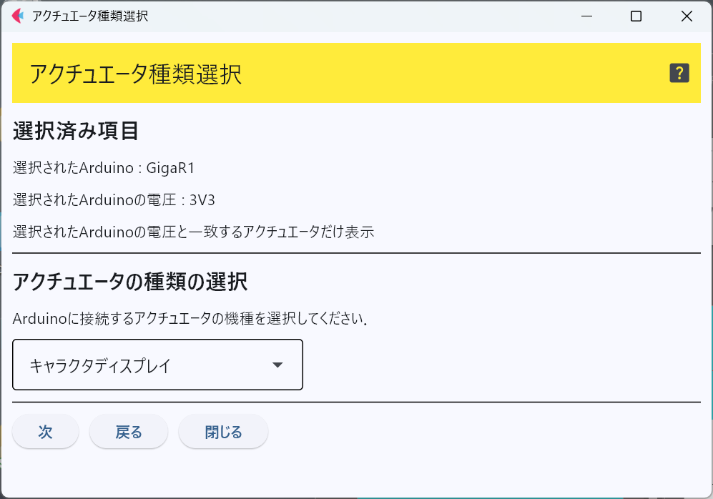
アクチュエータの種類指定
選択済み項目の情報
①ドロップダウンメニューで
アクチュエータの種類を選択
②「次」をクリック

Slide 7
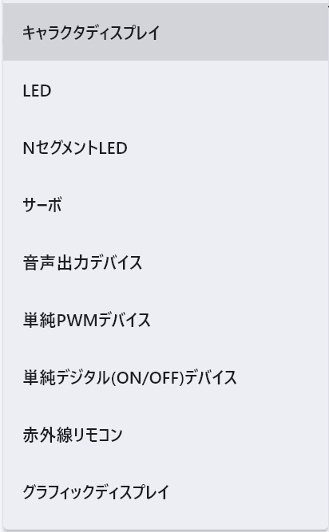
選択可能なアクチュエータの種類

Slide 8
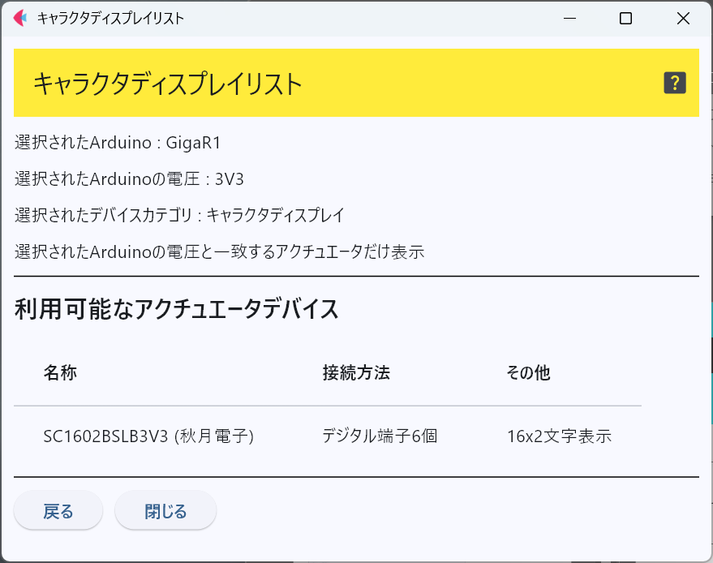
利用可能なアクチュエータ表示
Arduino Giga R1 + キャラクタディスプレイで実行した画面
利用可能なアクチュエータデバイス一覧

Slide 9
配線

